Slide 1
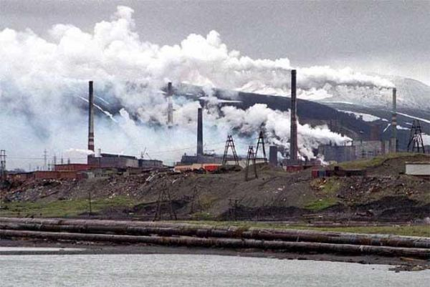
Город Дзержинск
Согласно отчетам экологов в 1930 — 1998 годах в Дзержинске было захоронено более 200 тысяч тонн химических отходов — включая самые опасные известные нейротоксины. Городская вода частично заражена диоксинами и фенолом, и уровень загрязнения, по имеющимся данным, в 17 миллионов раз превышает безопасный уровень. На сегодняшний день в городе проживает порядка 300 тысяч жителей. Средняя продолжительность жизни 45 лет.

Slide 2
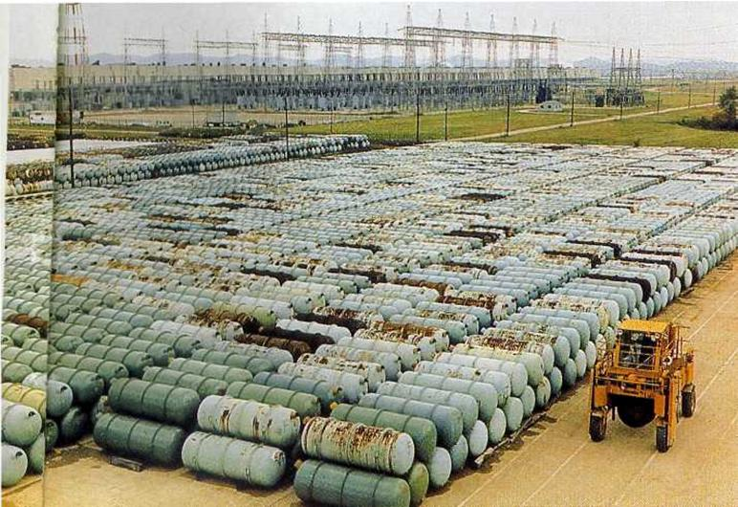
Город Дзержинск
.

Slide 3
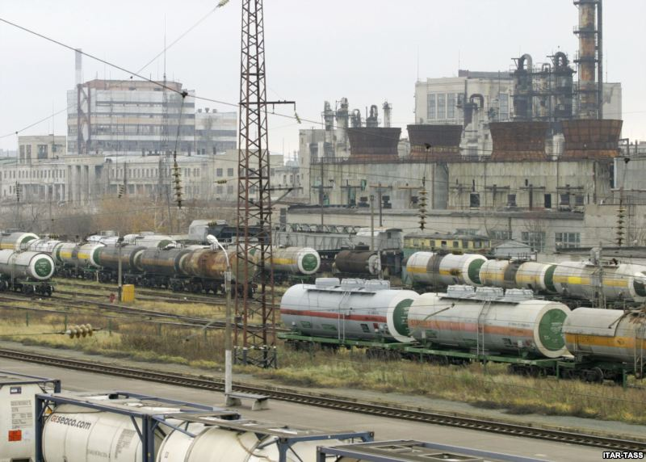
Город Дзержинск
.

Slide 4
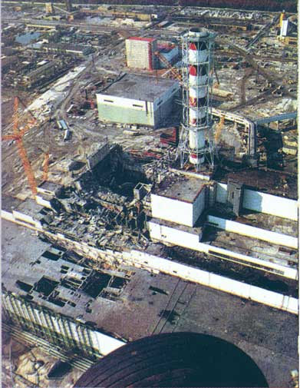
Город Кабве - Замбия
В начале прошлого столетия в Кабве были обнаружены большие запасы свинца и кадмия. Позднее там были построены крупные предприятия по переработке этих металлов. В результате сегодня уровень загрязнения воздуха тяжелыми металлами в четыре раза превышает допустимую норму. Количество зараженных людей в городе превышает 250 тысяч человек. Они страдают острым отравлением крови, которое ведет к частой рвоте, поносу, заболеваниям почек и атрофии мышц.

Slide 5
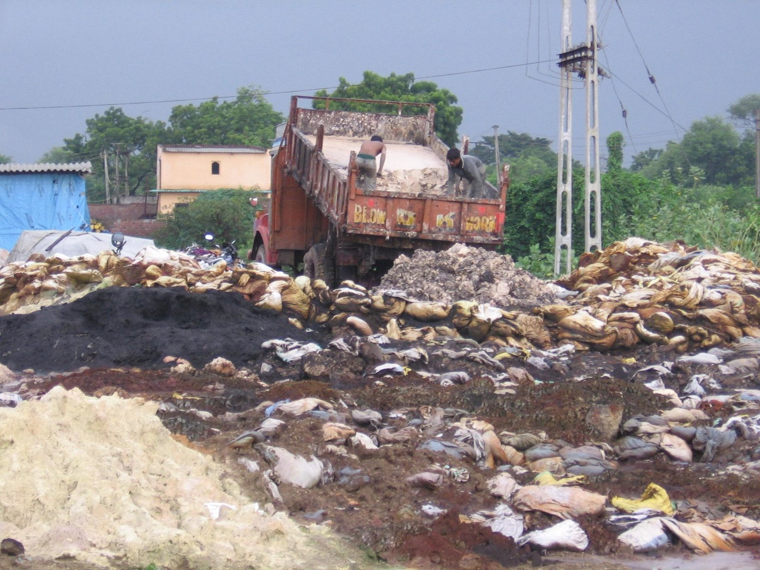
Город Кабве - Замбия
.

Slide 6
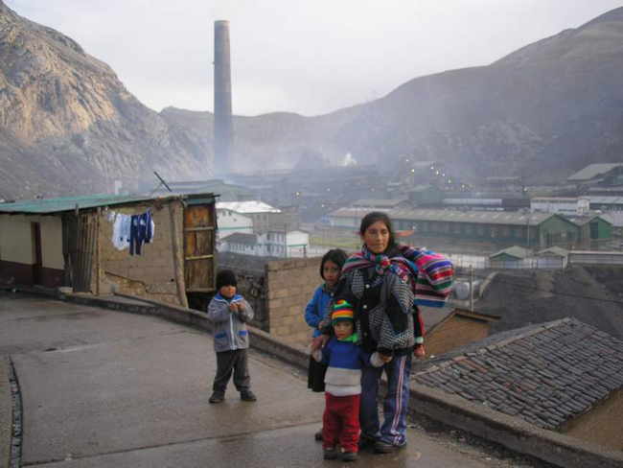
Ла-Оройа - Перу
По сравнению с другими городами, это поселение относительно небольшое — в нем проживает всего 35 тысяч человек. Однако, более 95 процентов жителей заражены тяжелыми заболеваниями, связанными с высоким содержанием свинца в крови. На территории этого поселения расположены американские заводы по добычи таких полезных ископаемых, как свинец медь и цинк. В атмосферу выбрасываются огромные количеств двуокиси серы, из-за чего часто идут кислотные дожди.

Slide 7
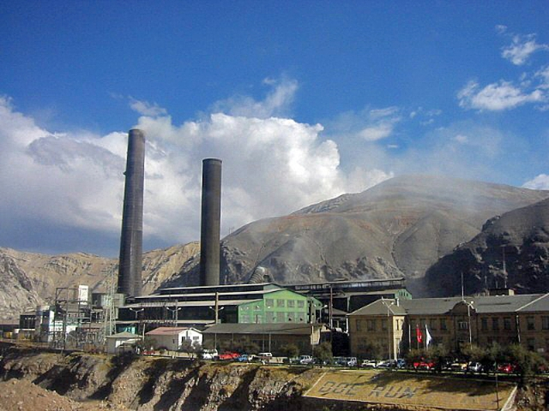
Ла-Оройа - Перу

Slide 8
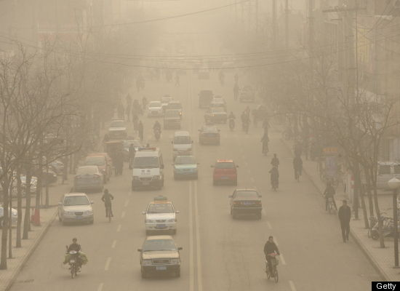
Линьфынь - Китай
Смог в городе
Линьфынь — это город в сердце китайской угольной промышленности в провинции Шанкси. Уровень двуокиси серы и прочих вредных частиц в воздухе во много раз превышает норму. Их настолько много, что воздух становится серым и видимость ухудшается. В городе проживает более 200 тысяч зараженных людей, страдающих от пневмонии, рака легких и бронхита.

Slide 9
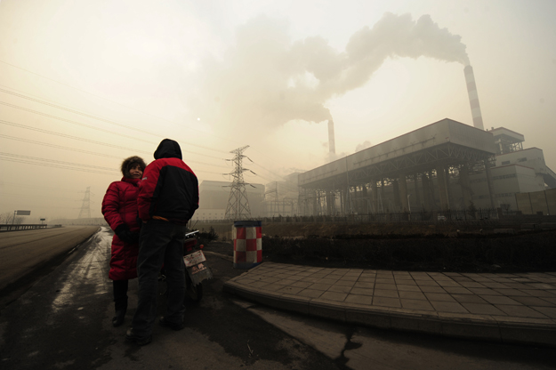
Линьфынь - Китай
.

Slide 10
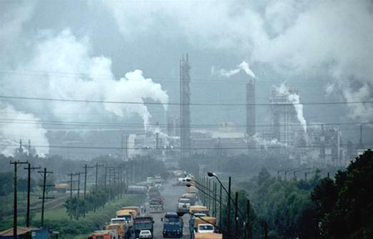
Норильск - Россия
Смог в городе
Норильск считается одним из самых загрязненных мест в России. Здесь часто идет черный снег, а в воздухе чувствуется привкус серы. В Норильске расположены крупнейшие в мире предприятия по переработке тяжелых металлов — меди, синца, никеля, селена и цинка. На сегодняшний день в городе проживет около 134 тысяч зараженных людей, страдающих респираторными заболеваниями. С 2001 года въезд в город для иностранцев запрещен.

Slide 11
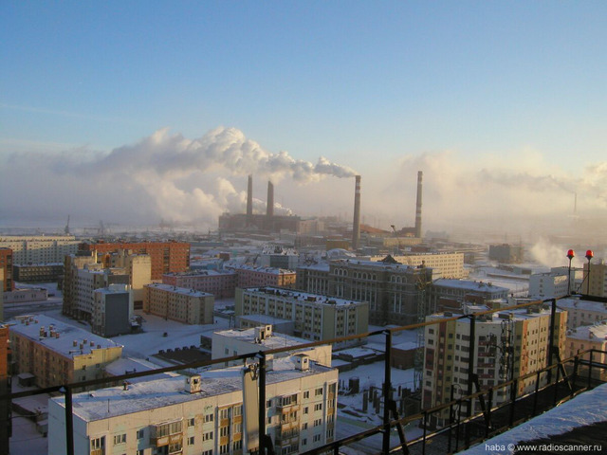
Норильск - Россия
.

Slide 12
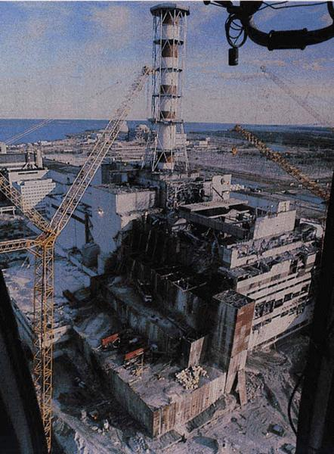
Чернобыль, Украина
О трагедии в Чернобыле знают все. На сегодняшний день количество людей, пострадавших от радиации в этом районе составляет 5.5 миллионов. Ядерная катастрофа, случившаяся 26 апреля 1986 года, когда во время испытаний на Чернобыльской АЭС из-за взрыва расплавилось ядро реактора, принесла в сто раз больше радиации, чем атомные бомбы, сброшенные на Хиросиму и Нагасаки.

Slide 13
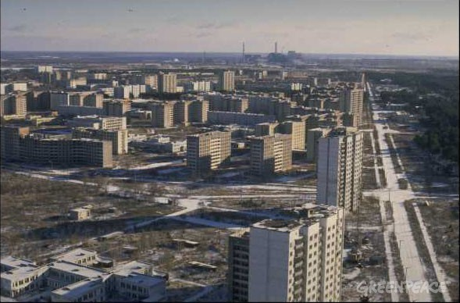
Чернобыль, Украина
.

